Slide 1
Учитель начальных классов Портная Ирина Александровна
КГУ «Алексеевская средняя школа
Предмет | Естествознание
Тема урока | Части растений
Сквозная тема | прослеживается на Моя школа
Раздел, подраздел | Живая природа. Растения
2 этап
Операционный этап
Парная работа
Цели обучения, достигаемые на этом уроке
1.2.1.2 Называть основные части растений и их функции
-назвать основные части растений.
1.1.2.2 Объяснять демонстрируемый эксперимент
-провести эксперимент и объяснить, что находится внутри яблока и цветка;
Цель урока
Обучающиеся смогут:
-определить основные функции частей растений
Практическая работа
по инструкции учителя.
Озеленение кабинета
Инструкция
-в контейнер положить одинаковое количество земли
- сделать ямку, используя карандаш
-в ямку положи семя
-закопай
-полей
-поставь контейнер на окно
Дата | Рост растения
 | корень | стебель | цветок
Критерии оценивания | - называет основные части растений (корень, стебель, цветок, плод, семена) на рисунках - определяет основные функции частей растений -проводит эксперимент и объясняет значение семян для размножения растений
Языковые задачи | 1.Будут использовать в речи ключевые слова и словосочетания: части растений, корень, стебель, лист, плод, семя 2.Смогут: -объяснить значение семян для размножения растений -рассказать об основных функциях частей растений
Воспитание ценностей Попробуйте через предметное содержание | Уважение, сотрудничество, открытость при выполнении заданий в паре и группе, творчество, бережное отношение к растительному миру.

Slide 2
Активные методы обучения как способ повышения эффективности образовательного процесса.
Этапы урока
1.Психологический настрой
1 этап
Мотивационный этап
Наблюдение за природой
Времена года |  | Состояние неба | Осадки | Сила ветра
Лето
Осень
Зима
Весна | +
4.Парная работа
Составление кластера
Группы растений _____ ______ ______ (------) (-------) (------)
2.Индивидуальная работа по карточкам
3.Групповая работа
Именные пальчики
Разгадай кроссворд

Slide 3
2 этап
Операционный этап
2.Парная работа
Эксперимент
Проблема:
Что находится внутри яблока и цветка? Обоснуй свой ответ
1.Фронтальная работа
Части растений
корень
5.Парная работа
Инсценировка «Спор частей растений»
Практическая работа
по инструкции учителя
Озеленение кабинета.
Инструкция
-в контейнер положить одинаковое количество земли
- сделать ямку, используя карандаш
-в ямку положи семя
-закопай
-полей
-поставь контейнер на окно
3.Просмотр видеоролика «Развитие растений из семян»
4.Парная работа
Продолжи схему
Семя → корень → … → ….→….→ …. → семя

Slide 4
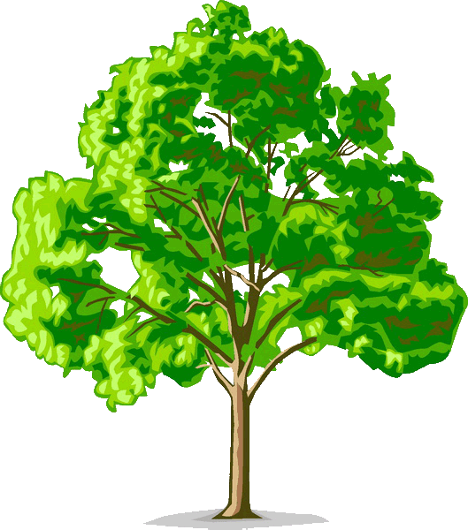
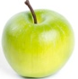
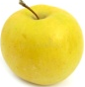
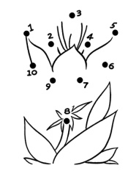
3 этап
Конец урока.
Карточка №1
Рефлексия
«Дерево успеха»
1.Индивидуальная работа
Вывод:
-применение активных методов обучения способствуют повышению интеллектуальной активности обучающихся и эффективности урока
-использование активных методов обучения помогает выполнить заказ общества воспитать и обучить информированного, думающего, умеющего и желающего действовать гражданина.
Карточка №2
За это время выросло удивительное дерево, благодаря которому каждый из вас может показать пользу или бесполезность нашего занятия.
Если оно для вас прошло плодотворно, и вы остались довольны – прикрепите к дереву плоды – красные яблоки.
Если оно прошло хорошо, но могло быть и лучше – прикрепите жёлтые яблоки.
А уж если совсем напрасно было потрачено время, то – зелёные яблоки
Карточка №3
Предполагаю, что активные методы будут направлены главным образом на самостоятельное овладение учащимися знаниями и умениями в процессе активной мыслительной и практической деятельности.

Slide 5
Успешность процесса учения зависит от многих факторов, среди которых
не последнюю роль играет обучение соответственно способностям и возможностям ребёнка, т.е дифференцированное обучение.
Дифференциация
«Именные палочки» -
в стаканчиках
Задание. Разгадаем кроссворд.
Ученик – высокого уровня, записывает отгадки в кроссворд.
Методы дифференциации с учётом потребностей обучающихся | Способы поддержки
Работа в группе на развитие лидерских способностей, умение выполнять поручения в группе | Скрытая дифференциация при делении на группы Способ ученик- ученик 1. Работа в группе и паре
На развитие речевых навыков | Поддержка обучающихся 1.Индивидуальные карточки 2. Схемы со словами-подсказками 3.Инструкции учителя
Цели использования методов:
-Усвоение нового материала каждым учащимся; -Самостоятельное выполнение заданий по новому материалу -взаимообучение, самооценка и взаимооценка
Карточка №1
Высокий уровень
Задание. Работа с кластером
Лидер защищает кластер у доски.
Какие части растения не дорисовал художник? Закончите рисунок.
Карточка №2
Низкий уровень
Инсценировка «Спор частей растений».
В ролях - учащиеся с высоким уровнем,
Заканчивает рисунок, соединяя числа следуя порядковому номеру

Slide 6
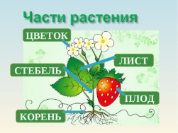
В своей практике применю Критериальное оценивание, так как оно позволит оценивать деятельность ученика под разными углами зрения- критериями.
Критериальное оценивание позволит :
Мне ,как учителю Я предполагаю,
что ученикам
1.Индивидуальная работа по карточкам
Задание 1. (для всех уч-ся)
Критерии Запишет в прямоугольниках первые буквы названия частей растения: корень - «К», стебель - «С», листья - «Л», цветки - «Ц»,плоды - «П».
Дескриптор: Обучающийся обозначает буквой: - «К» корень растения; - «С» стебель растения; - «Л» лист растения; - «Ц» цветок растения; - «П» плод растения.
ФО
(самооценивание по ключу)
-Разработка критериев -Иметь информацию для анализа и планирования своей деятельности -Выстраивать индивидуальную траекторию с учётом индивидуальных способностей -Использовать разнообразные подходы и инструменты оценивания
- Знать и понимать критерии успеха -Участвовать в рефлексии, оценивания себя и других -Использовать знания для решения реальных задач, выражать разные точки зрения, критически мыслит
Формы организации:
-Самооценивание по ключу
-Словесная оценка (устная обратная связь)
Приёмы:
1.Игра «Тик-так это не так»
2. Приём пальчики
3. «Дерево успеха»
4. Презентация творческой работы
Карточка
Ключ

Slide 7
Микропреподавание
На курсах обновлённого содержания обучения я поняла, что учитель
должен быть не только источником знаний, но и активным участником учебного процесса.
Задача учителя:
вовлечь каждого ребёнка в процесс обучения. Суметь выслушать его, сделать его
своим ассистентом
-направить умение учащихся в нужное русло, подсказать, как добыть знания, заинтересовать,
добиться критериев успеха.
Обратная связь коллег и тренера при планировании урока оказало
положительное влияние на планирование урока, так как способствовала
корректировке, приобретению опыта разработки краткосрочных планов.
В дальнейшем планирую совершенствовать свою педагогическую деятельность,
изучить литературу, которая мне позволит использовать активные методы и приёмы
при планировании своих уроков.
Поделюсь полученными знаниями по обновлению содержания образования на уровне школы – проведу коучинги, тренинги.
Главное гореть самой, чувствовать что можешь зажечь других,
быть счастливой, когда твои ученики дарят тебе свой свет.

